Slide 1
KHỞI ĐỘNG

Slide 2
Thử thách của quái vật
Notes:
Click vào quái vật để đi đến câu hỏi

Slide 3
50 – 46 =
?
A
4
B
3
C
2
Notes:
Click vào quái vật để quay về

Slide 4
50 – 6 =
?
A
44
B
45
C
46

Slide 5
20 – 5 =
?
A
14
B
15
C
16

Slide 6
20 – 15 =
?
A
5
B
6
C
7

Slide 7
Thứ … ngày … tháng … năm 2021
PHÉP TRỪ CÓ NHỚ
TRONG PHẠM VI 100
TIẾT 1

Slide 8
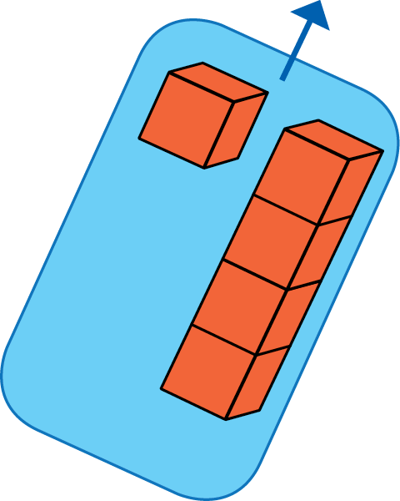
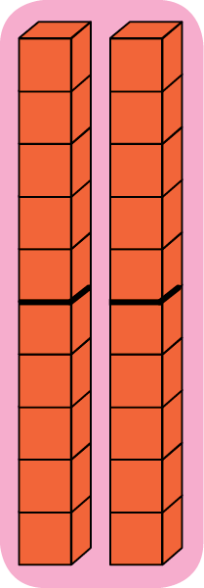
KHÁM PHÁ
34 - 5 = ?
Muốn biết cô còn lại bao nhiêu khối lập phương, ta làm phép tính gì?
Cô có 34 khối lập phương, bớt đi 5 khối lập phương. Hỏi cô còn bao nhiêu khối lập phương?
Cô có 3 thanh chục và 4 khối lập phương rời. Vậy cô có tất cả bao nhiêu khối lập phương?
34

Slide 9
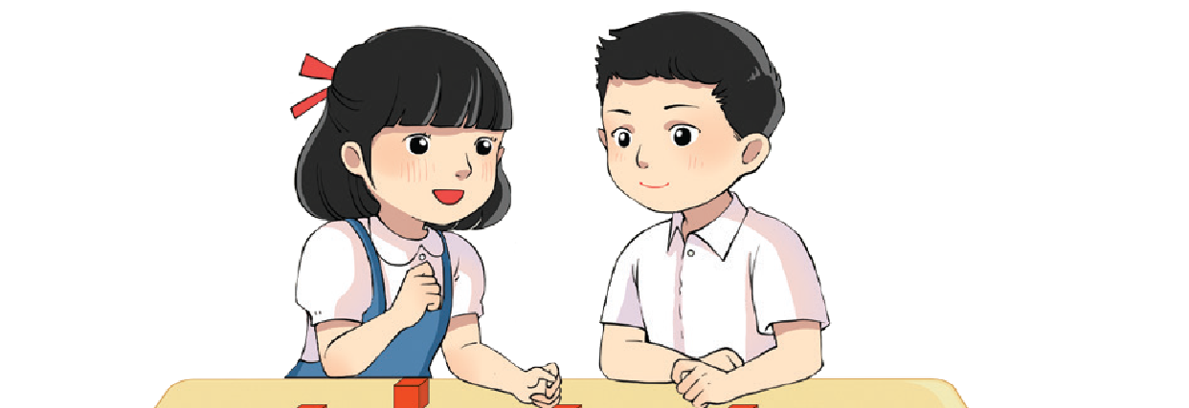
34 - 5 = ?
THẢO LUẬN NHÓM
*Yêu cầu :
- Thảo luận cách tìm kết quả của phép tính trên.( sử dụng bộ đồ dùng học tập)
- Trình bày phần làm việc của nhóm em với các bạn.
- GV chốt bằng đồ dùng trực quan

Slide 10
Các nhóm thảo luận, nêu cách thức giải quyết vấn đề

Slide 11
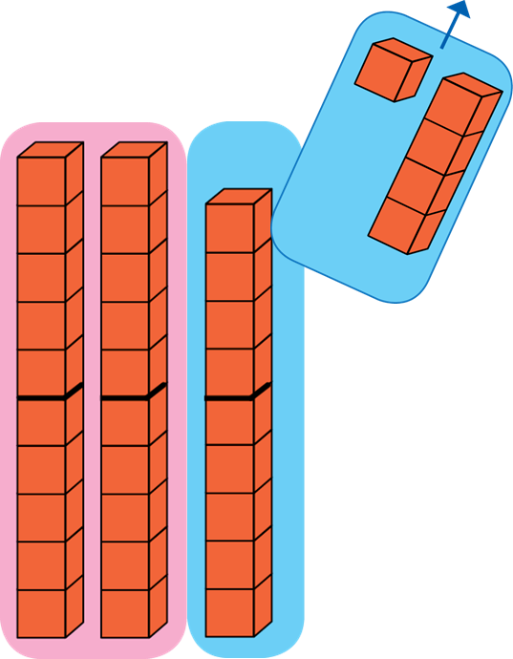
34 - 5 = ?
Để thực hiện phép trừ 34 - 5 ta có thể làm như sau:
* B1: Đặt tính: Viết số hạng này dưới số hạng kia sao cho số đơn vị thẳng cột với nhau, viết dấu cộng, kẻ vạch ngang.
* B2 : Thực hiện phép tính ( Trừ từ phải sang trái)
3
4
* 4 không trừ được 5, lấy 14 trừ 5 bằng 9, viết 9, nhớ 1.
-
5
* 3 trừ 1 bằng 2, viết 2.
2
9
34 - 5 = 29

Slide 12
54 - 25 = ?
THẢO LUẬN NHÓM
*Yêu cầu :
- Thảo luận cách tìm kết quả của phép tính trên.( sử dụng bộ đồ dùng học tập)
- Trình bày phần làm việc của nhóm em với các bạn.
- GV chốt bằng đồ dùng trực quan

Slide 13
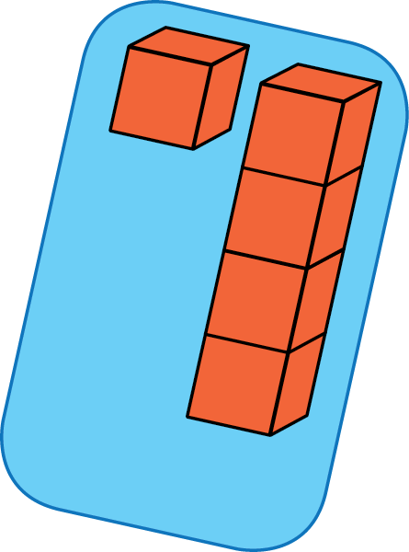
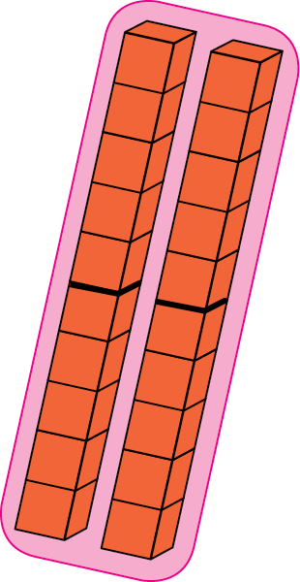
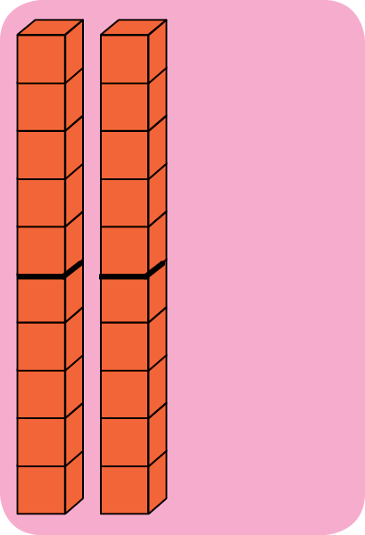
54 - 25 = ?
Dùng các thẻ chục và các khối lập phương thể hiện phép tính 54 - 25

Slide 14
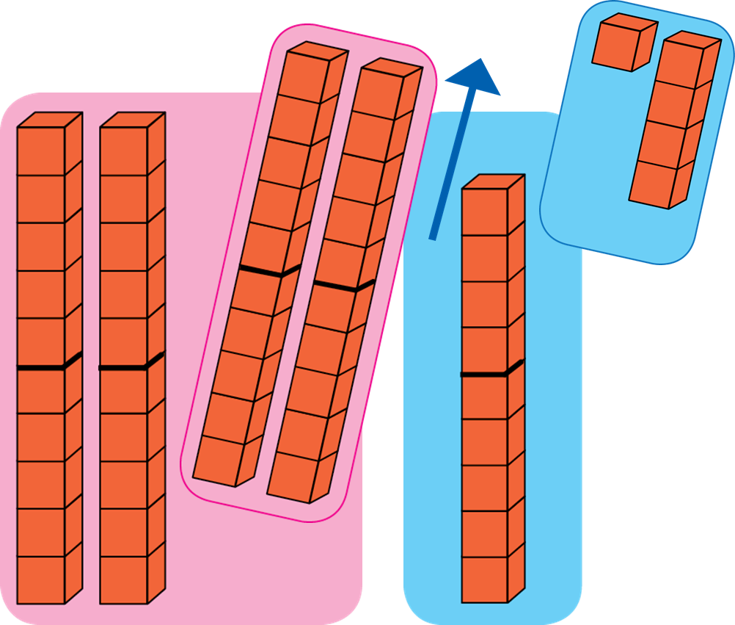
54 - 25 = ?
Để thực hiện phép trừ 54 - 25 ta có thể làm như sau:
• Đặt tính: Viết số hạng này dưới số hạng kia sao cho số đơn vị thẳng cột với nhau, viết dấu cộng, kẻ vạch ngang.
* Thực hiện phép tính. ( Trừ từ phải sang trái)
5
4
* 4 không trừ được 5, lấy 14 trừ 5 bằng 9, viết 9, nhớ 1.
-
2
5
* 2 thêm 1 bằng 3,
5 trừ 3 bằng 2, viết 2.
2
9
54 - 25 = 29

Slide 15
Khi thực hiện phép trừ có nhớ trong phạm vi 100, ta làm thế nào?
- Ta thực hiện trừ từ phải sang trái.
- Lấy thêm 1 chục để trừ ở hàng đơn vị. Rồi nhớ 1 vào hàng chục.
- Trừ hàng chục và trừ 1 nhớ.

Slide 16
THỰC HÀNH

Slide 17
1. Đặt tính rồi tính?
43 - 26
26 - 8
35 - 19
22 - 7

Slide 18
43 - 26
4
3
.
-
2
6
1
7

Slide 19
26 - 8
2
6
-
.
8
1
8

Slide 20
35 - 19
3
5
.
-
1
9
2
6

Slide 21
22 - 7
2
2
-
.
7
1
5

Slide 22
Bài tập 1 khắc sâu cho các em kiến thức gì?
Cách thực hiện phép trừ có nhớ trong phạm vi 100.

Slide 23
CHÀO TẠM BIỆT
CÁC CON
LAN HƯƠNG
035.447.3852

